Slide 2
PYTHON 코딩강사과정
차시 | 주 제 | 주요 내용 | 교수명 | 추진일정
1 | 파이썬 언어 리뷰 윈도우 프로그래밍 Django 웹 개념 및 개발환경 | -. 변수, 문법, 함수, 클래스 등 -. tkinter를 이용한 윈도우 프로그래밍 -. Django 웹 개발 준비 | 박세영 | 7월 3일
2 | Pyburger 프로젝트 Pylog 프로젝트 | -. Django 디자인 패턴 -. View, Template, Model 등 구성 및 사용 -.데이터베이스 및 글과 댓글 모델 구현 | 박세영 | 7월 4일
3 | Pystargram 프로젝트 사이트 온라인 업로드 | -. 인증 시스템, 피드 페이지, 글과 댓글 구현 -. 동적 URL, 해쉬태그, 좋아요, 팔로우/팔로잉 기능 구현 | 박세영 | 7월 5일
4 | 블로그 어플리케이션 기본 및 고급 구현 | -. 블로그 데이터 모델 만들기 -. 모델용 관리 사이트 만들기 -. QuerySet과 관리자로 작업하기 -. 검색엔진최적화에 부합하는 게시물 URL 만들기 | 박세영 | 7월 8일
5 | 블로그 어플리케이션 확장 소셜 웹사이트 구축 | -. 커스텀 템플릿 태그 및 필터 생성하기 -. 블로그 게시물용 피드 만들기 -. 소셜 웹사이트 프로젝트 만들기 | 박세영 | 7월 9일
6 | 웹사이트 콘텐츠 공유 사용자 활동 추적 | -. 이미지 북마크 웹사이트 만들기 -. 다른 웹사이트의 콘텐츠 게시하기 -. 팔로우 시스템 구축하기 | 박세영 | 7월 10일

Slide 3
PYTHON 코딩강사과정
차시 | 주 제 | 주요 내용 | 교수명 | 추진일정
7 | 온라인 상점 구축하기 결제 및 주문관리하기 | -. 온라인 상점 프로젝트 만들기 -. 쇼핑 카트 만들기 -. 전자결제 게이트웨이 통합하기 | 박세영 | 7월 11일
8 | 온라인 상점 확장 및 국제화 추가하기 | -. 쿠폰 시스템 만들기 -. 추천 엔진 구축하기 -. 장고로 국제화하기 | 박세영 | 7월 12일
9 | E-learning 플랫폼 구축하기 콘텐츠 관리시스템 만들기 | -. 강좌 모델 만들기 -. CMS 생성하기 | 박세영 | 7월 15일
10 | 콘텐츠 렌더링과 캐시 API 구축하기 | -. 강좌 콘텐츠 표현하기 -. 캐시 프레임워크 사용하기 -. RESTful API 구현하기 | 박세영 | 7월 16일
11 | 채팅서버 구축하기 실서비스화 | -. 채팅 어플리케이션 만들기 -. 채널을 이용한 실시간 장고 -. 실서비스화 살펴보기 | 박세영 | 7월 17일

Slide 4

도서 추천
도서명: 쉽게 배우는 파이썬
with 컴퓨팅 사고력
ISBN: 9788955027389
저자: 황혜정, 유현수, 박진영
출판사: 글로벌
페이지 / 정가: 409p / 18,000원

Slide 5

도서 추천
도서명: 파이썬 for Beginner
ISBN: 9791156645740
저자: 우재남
출판사: 한빛아카데미
페이지 / 정가: 524p / 25,000원

Slide 6

도서 추천
도서명: 예제로 배우는 Django 4
ISBN: 9788931474435
저자: 안토니오 멜레
출판사: 영진닷컴
페이지 / 정가: 856p / 34,200원

Slide 7

도서 추천
도서명: 이한영의 Django 입문
ISBN: 9788960884229
저자: 이한영
출판사: 디지털북스
페이지 / 정가: 384p / 22,500원

Slide 8
Django 웹 개념 및 개발환경
블로그 어플리케이션 만들기
고급 기능으로 블로그 향상시키기

Slide 9
01
Django 웹 개념 및 개발환경

Slide 10

01. Django 웹 개념 및 개발환경
Django란?
파이썬으로 작성된 웹 프레임워크
프레임워크란 반복적으로 사용되는 특정 기술을 모아놓은 도구 상자와 같은 기능
웹 사이트를 만들기 위해 일반적으로 필요로 하는 기능들을 제공

Slide 11
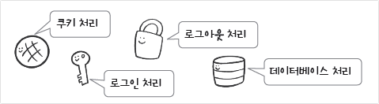
01. Django 웹 개념 및 개발환경
Django의 핵심기능
데이터베이스 관리
강력한 관리자 기능
보안 기능
다양한 내장 기능
파이썬 확장 기능

Slide 12
01. Django 웹 개념 및 개발환경
Django의 주요 프레임워크
Django는 MVC(Model-View-Controller)패턴과 유사한 패턴인 MTV(Model-Template-View) 패턴이다.
모델 : 논리적 데이터 구조를 정의하는 데이터베이스와 뷰 사이의 데이터 핸들러를 의미한다.
템플릿 : 프레젠테이션 계층으로 브라우저가 렌더링하는 모든 것을 가진 일반 텍스트 템플릿 시스템을 사용한다.
뷰 : 모델을 통해 데이터베이스와 통신하고 뷰를 위해 데이터를 템플릿으로 전송한다.
Django 프로젝트를 개발할때는 항상 모델, 뷰, 템플릿 및 URL의 구성으로 작업이 이루어진다.

Slide 13
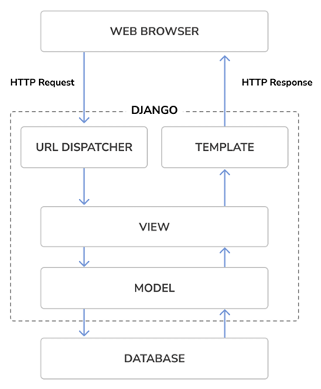
01. Django 웹 개념 및 개발환경
웹사이트가 화면에 실행되는 과정
URL, 뷰, 모델 그리고 템플릿과 같은 Django의 주요 컴포넌트들을 사용해서 요청/응답 사이클을 관리하는 방법은 다음과 같다.
웹 브라우저가 URL로 페이지를 요청하고 웹 서버가 HTTP 요청을 장고에 전달한다.
Django는 설정된 URL 패턴을 살펴보고 처음에 매치되는 URL 패턴을 발견한다.
Django는 일치하는 URL 패턴에 해당하는 뷰를 실행한다.
뷰는 가능한 데이터 모델을 사용해서 데이터베이스로부터 정보를 검색한다.
데이터 모델은 데이터 정의 및 동작을 제공한다. 데이터베이스에 질의하는데 사용한다.
뷰는 템플릿을 렌더링하여 데이터를 표시하고 HTTP 응답과 함께 반환한다.

Slide 14
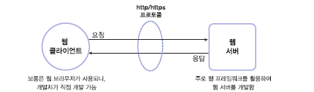
01. Django 웹 개념 및 개발환경
웹 프로그래밍의 이해
HTTP(S) 프로토콜로 통신하는, 클라이언트와 서버를 개발
웹 클라이언트와 웹 서버를 같이 개발 및 웹 클라이언트 또는 웹 서버 하나만 개발
웹 서버를 개발하는 경우가 많아서 파이썬 웹 프로그래밍이라고 하면 우선적으로 장고 Django와 같은 웹 프레임워크를 사용하여 웹 서버를 개발

Slide 15
01. Django 웹 개념 및 개발환경
다양한 웹 클라이언트
1.2.1 웹 브라우저를 사용하여 요청
브라우저는 주소창에 입력된 문장을 해석하여 웹 서버에게 HTTP 요청을 보내는 웹 클라이언트의 역할을 수행한다.
그림 1-3 웹 브라우저 요청에 대한 웹 서버의 응답

Slide 16

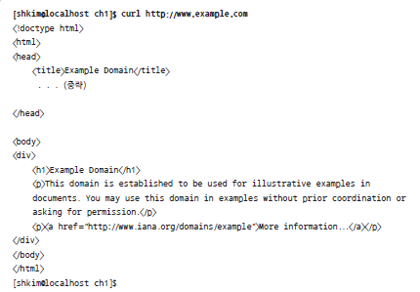
01. Django 웹 개념 및 개발환경
다양한 웹 클라이언트
1.2.2 리눅스 curl 명령을 사용하여 요청
리눅스 curl 명령은 HTTP/HTTPS/FTP 등 여러 가지의 프로토콜을 사용하여 데이터를 송수신할 수 있는 명령
그림 1-4 curl 명령 요청에 대한 웹 서버의 응답
[그림 1-3]과 비교해서 HTML 태그들과 <head> 부분이 더 보이지만 이는 동일한 응답

Slide 17
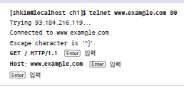
01. Django 웹 개념 및 개발환경
다양한 웹 클라이언트
1.2.3 Telnet을 사용하여 요청
리눅스의 telnet 프로그램을 사용하여 HTTP 요청을 보낼 수도 있음
telnet 명령은 터미널 창에서 입력하는 내용을 그대로 웹 서버에 전송
telnet 프로그램이 웹 클라이언트의 역할을 수행

Slide 18
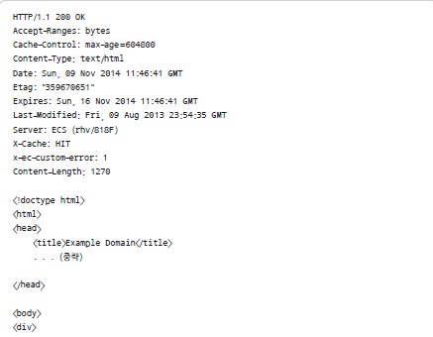
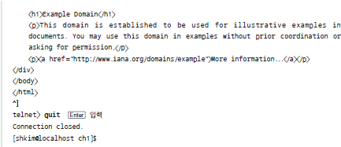
01. Django 웹 개념 및 개발환경
다양한 웹 클라이언트
1.2.3 Telnet을 사용하여 요청
응답 메시지를 수신한 후, telnet 프로그램을 종료하기 위해 마지막 두 라인을 입력한것에 유의
동일한 응답을 확인할 수 있음
그림 1-5 telnet 명령 요청에 대한 웹 서버의 응답

Slide 19

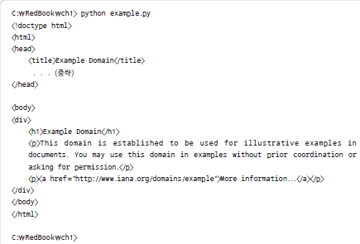
01. Django 웹 개념 및 개발환경
다양한 웹 클라이언트
1.2.4 직접 만든 클라이언트로 요청
그림 1-6 직접 만든 클라이언트 요청에 대한 웹 서버의 응답
앞에서 보았던 응답 결과와 동일한 것을 확인할 수 있음.
즉, 웹 클라이언트의 형태는 달라도 동일한 요청에 대해서 동일한 응답을 받는것을 확인

Slide 20
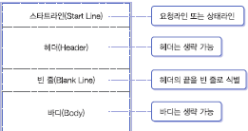

01. Django 웹 개념 및 개발환경
HTTP 프로토콜
1.3.1 HTTP 메시지의 구조
첫 번째 줄은 요청라인으로, 요청 방식 method, 요청 URL, 프로토콜 버전으로 구성
그림 1-7 HTTP 메시지 구조
[그림 1-7]에서 스타트라인은 요청 메시지일 때 요청라인 request line이라고 하고, 응답 메시지일 때 상태라인 status line이라고함

Slide 21
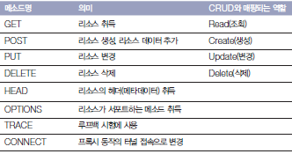
01. Django 웹 개념 및 개발환경
HTTP 프로토콜
1.3.2 HTTP 처리 방식
표 1-1 HTTP 메소드 종류
GET 방식은 지정한 URL의 정보를 가져오는 메소드로, 가장 많이 사용
POST의 대표적인 기능은 리소스를 생성하는 것으로, 블로그에 글을 등록하는 경우가 이에 해당. PUT은 리소스를 변경하는 데 사용

Slide 22

01. Django 웹 개념 및 개발환경
HTTP 프로토콜
1.3.3 GET과 POST 메소드
앞에서 8가지의 HTTP 메소드를 소개하였지만, 현실적으로 가장 많이 사용하는 메소드는 GET과 POST 2가지
파이썬의 장고 프레임워크에서도 폼의 데이터는 POST 방식만을 사용하고 있음

Slide 23
01. Django 웹 개념 및 개발환경
HTTP 프로토콜
1.3.3 GET과 POST 메소드
그림 1-8 네이버의 검색 창 – GET 방식 전달

Slide 24
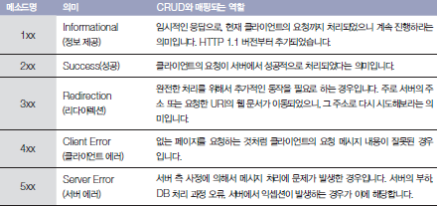
01. Django 웹 개념 및 개발환경
HTTP 프로토콜
1.3.4 상태 코드
표 1-2 상태 코드 분류
서버에서의 처리 결과는 응답 메시지의 상태라인에 있는 상태 코드 Status code를 보고 파악할 수 있음

Slide 25
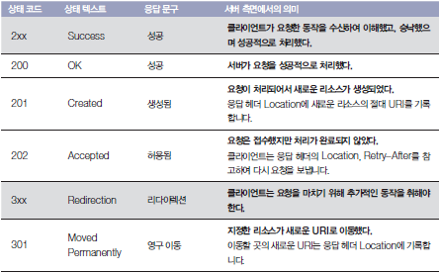
01. Django 웹 개념 및 개발환경
HTTP 프로토콜
1.3.4 상태 코드
표 1-3 자주 사용되는 상태 코드

Slide 26
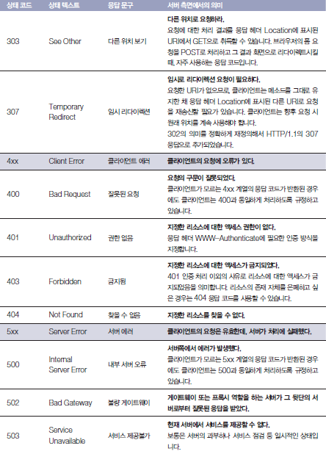
01. Django 웹 개념 및 개발환경
HTTP 프로토콜
1.3.4 상태 코드

Slide 27

01. Django 웹 개념 및 개발환경
URL 설계
그림 1-9 URL 구성 항목
URL 스킴 : URL에 사용된 프로토콜을 의미.
● 호스트명 : 웹 서버의 호스트명으로, 도메인명 또는 IP 주소로 표현.
● 포트번호 : 웹 서버 내의 서비스 포트번호. 생략 시에는 디폴트 포트번호로, http는 80을, https는 443을 사용
● 경로 : 파일이나 애플리케이션 경로를 의미
● 쿼리스트링 : 질의 문자열로, 앰퍼샌드(&)로 구분된 이름=값 쌍 형식으로 표현
● 프라그먼트 : 문서 내의 앵커 등 조각을 지정

Slide 28
01. Django 웹 개념 및 개발환경
URL 설계
1.4.1 URL을 바라보는 측면
URL은 웹 클라이언트에서 호출한다는 시점에서 보면, 웹 서버에 존재하는 애플리케이션에 대 한 APIApplication Programming Interface라고 할 수 있음
URL을 바라보는 또 한 가지 측면은 REST 방식으로 URL을 설계하는 것.
REST 방식이란 웹 서버에 존재하는 요소들을 모두 리소스라고 정의하고, URL을 통해 웹 서버의 특정 리소스를 표현한다는 개념.

Slide 29
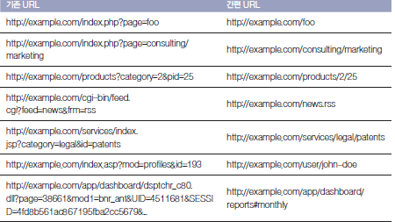
01. Django 웹 개념 및 개발환경
URL 설계
1.4.2 간편 URL
표 1-4 기존 URL과 간편 URL 간의 비교를 위한 대응 예시
간편 URL은 쿼리스트링 없이 경로만 가진 간단한 구조의 URL을 말함.
검색 엔진 의 처리를 최적화하기 위해 생겨난 간편한 URL은 URL을 입력하거나 기억하기 쉽다는 부수적인 장점도 있어, 검색 엔진 친화적 URLsearch engine friendly url 또는 사용자 친화적 URLuser friendly url이라고 부르기도 함

Slide 30
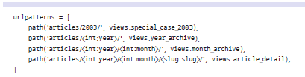
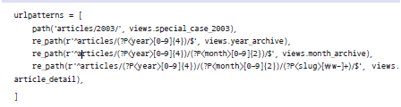
01. Django 웹 개념 및 개발환경
URL 설계
1.4.3 파이썬의 우아한 URL
URL을 정의하 기 위해 정규표현식 Regular Expression을 추가적으로 사용할 수 있음.

Slide 31
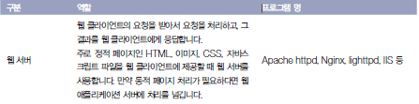

01. Django 웹 개념 및 개발환경
웹 애플리케이션 서버
웹 서버 및 웹 애플리케이션 서버라는 용어는 SW 측면의 서버 프로그램을 의미

Slide 32
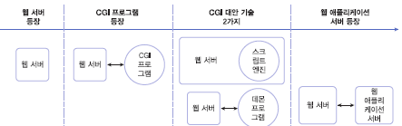
01. Django 웹 개념 및 개발환경
웹 애플리케이션 서버
그림 1-10 기술의 발전에 따른 웹 서버 기술의 변화

Slide 33
01. Django 웹 개념 및 개발환경
웹 애플리케이션 서버
1.5.1 정적 페이지 vs 동적 페이지
정적static, 동적dynamic이란 용어는 사용자가 페이지를 요청하는 시점에 페이지의 내용이 유지되는가 또는 변경되는가를 구분해주는 용어.
동적 페이지에는 프로그래밍 코드가 포함되어 있어서 페이지 요청 시점에 HTML 문장을 만들어내는 것

Slide 34
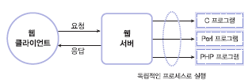
01. Django 웹 개념 및 개발환경
웹 애플리케이션 서버
1.5.2 CGI 방식의 단점
그림 1-11 전통적인 CGI 방식의 요청 처리
CGI 방식의 근본적인 문제점은 각각의 클라이언트 요청에 대하여 독립적인 별도의 프로세스가 생성
요청이 많아질수록 프로세스가 많아지고, 프로세스가 많아질수록 비례적으로 프로세스가 점유하는 메모리 요구량도 커져서 시스템에 많은 부하를 주는 요인

Slide 35
01. Django 웹 개념 및 개발환경
웹 애플리케이션 서버
1.5.3 CGI 방식의 대안 기술
CGI 방식의 대안 기술 중 하나는 별도의 애플리케이션(CGI 프로그램과 같은 역할을 하는 프로그램)을 Perl, PHP 등의 스크립트 언어로 작성하고, 스크립트를 처리하는 스크립트 엔진(인터프리터)을 웹 서버에 내장시켜서 CGI 방식의 단점이었던 별도의 프로세스를 기동시키는 오버헤드를 줄이는 방식

Slide 36
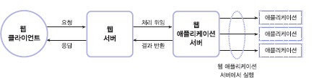

01. Django 웹 개념 및 개발환경
웹 애플리케이션 서버
1.5.4 애플리케이션 서버 방식
그림 1-12 애플리케이션 서버 방식의 요청 처리
그림 1-13 애플리케이션 서버 방식에서의 서버 간 구성도
웹 서버와 웹 애플리케이션 서버가 분리됨에 따라, 서로의 역할도 구분하여 사용하는 것이 좋음. 왜냐하면 정적 페이지를 처리하는 경우에 비해서 동적 페이지를 처리하는 경우가 수 배에서 수십 배의 메모리를 소비하기 때문.

Slide 37
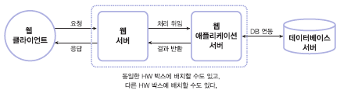
01. Django 웹 개념 및 개발환경
웹 애플리케이션 서버
1.5.5 웹 서버와의 역할 구분
그림 1-14 웹 서버와 애플리케이션 서버의 역할과 HW 배치
지금까지 웹 서버 및 웹 애플리케이션 서버라는 용어를 사용하였는데, 이는 SWSoftware 측면의 서버 프로그램을 의미
웹 서버와 웹 애플리케이션 서버 프로그램이 함께 필요하며, 이 두 개의 서버를 동일한 HW 박스에서 기동시키는 것도 충분히 가능한 구성.
서비스 운용 관리 측면에서 하나의 HW 박스에 구성하는 것이 좀 더 간편한 방식이기 때문

Slide 38
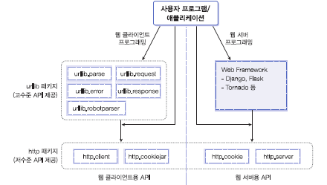
01. Django 웹 개념 및 개발환경
웹 라이브러리 구성
2.1 웹 라이브러리 구성
urllib 패키지에는 웹 클라이언트를 작성하는 데 사용되는 모듈들이 있으며, 가장 빈번하게 사용하는 모듈.
http 패키지는 크게 서버용과 클라이언트용 라이브러리로 나누어 모듈을 담고 있으며, 쿠키 관련 라이브러리도 http 패키지 내에서 서버용과 클라이언트용으로 모듈이 구분

Slide 39
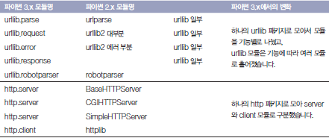

01. Django 웹 개념 및 개발환경
웹 라이브러리 구성
표 2-1 파이썬 3.x에서 표준 라이브러리의 모듈 구성 변경사항

Slide 40
01. Django 웹 개념 및 개발환경
웹 클라이언트 라이브러리
웹 클라이언트를 위한 파이썬 표준 라이브러리가 있지만, 실제 프로젝트에서는 외부 라이브러리인 requests, beautifulsoup4 등을 더 많이 사용하는 편입니다. 좀 더 간편하고 이해하기 쉬운 문법을 제공하기 때문
Python Shell 실행 파이썬 언어는 2가지 실행 방법을 제공합니다. 하나는 python 명령어로 파이썬 스크립트 파일 즉, *.py 파일을 실 행하는 방법(> python example.py). 또 다른 방법은 파이썬 쉘 모드에서 라인 단위로 실행하는 것입 니다. 파이썬 쉘 모드로 진입하려면 python 명령어만 입력(>python

Slide 41
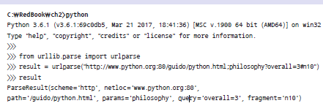
01. Django 웹 개념 및 개발환경
웹 클라이언트 라이브러리
2.2.1 urllib.parse 모듈
scheme : URL에 사용된 프로토콜을 의미합니다.
● netloc : 네트워크 위치. user :password@host :port 형식으로 표현되며, HTTP 프로토콜인 경우는 host:port 형식.
● path : 파일이나 애플리케이션 경로를 의미.
● params : 애플리케이션에 전달될 매개변수입니다. 현재는 사용하지 않음.
● query : 질의 문자열 또는 매개변수로, 앰퍼샌드(&)로 구분된 이름=값 쌍 형식으로 표현.
● fragment : 문서 내의 앵커 등 조각을 지정.

Slide 42

01. Django 웹 개념 및 개발환경
웹 클라이언트 라이브러리
표 2-2 urlopen() 함수 사용 방법
● url 인자로 지정한 URL로 연결하고, 유사 파일 객체를 반환.
url 인자는 문자열이거나, Request 클래스의 인스턴스가 올 수 있음.
● url에 file 스킴을 지정하면 로컬 파일을 열 수 있음.
● 디폴트 요청 방식은 GET이고, 웹 서버에 전달할 파라미터가 있으면 질의 문자열을 url 인자에 포함해서 보냄.
● 요청 방식을 POST로 보내고 싶으면 data 인자에 질의 문자열을 지정해주면 됨.
● 옵션인 timeout은 응답을 기다리는 타임아웃 시간을 초로 표시

Slide 43
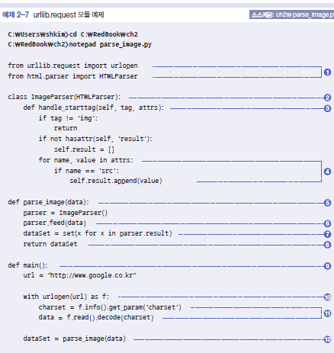

01. Django 웹 개념 및 개발환경
웹 클라이언트 라이브러리
2.2.3 urllib.request 모듈 예제

Slide 44
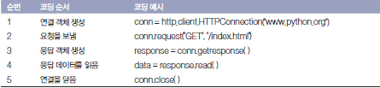
01. Django 웹 개념 및 개발환경
웹 클라이언트 라이브러리
2.2.4 http.client 모듈
표 2-3 http.client 모듈 사용 시 코딩 순서
GET, POST 이외의 방식으로 요청을 보내거나, 요청 헤더와 바디 사이에 타이머 를 두어 시간을 지연시키는 등 urllib.request 모듈로는 쉽게 처리할 수 없는 경우 혹은 HTTP 프로토콜 요청에 대한 저수준의 더 세밀한 기능이 필요할 때는 http.client 모듈을 사용함

Slide 45
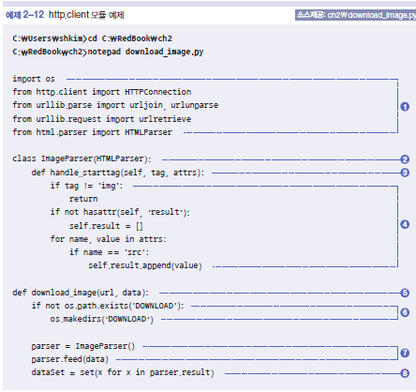
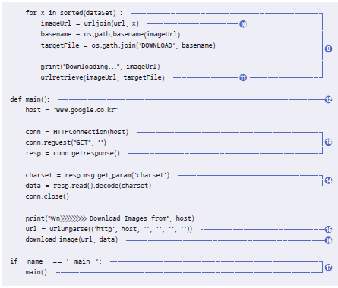
01. Django 웹 개념 및 개발환경
웹 클라이언트 라이브러리
2.2.5 http.client 모듈 예제

Slide 46
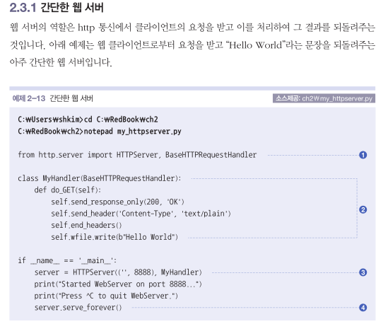
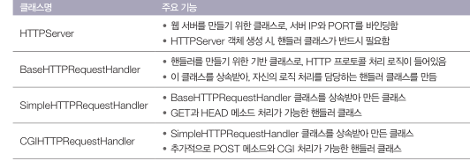
01. Django 웹 개념 및 개발환경
웹 서버 라이브러리
2.3.1 간단한 웹 서버

Slide 47



01. Django 웹 개념 및 개발환경
웹 서버 라이브러리
2.3.2 HTTPServer 및 BaseHTTPRequestHandler 클래스
앞 절에서 설명한 것처럼 우리가 원하는 웹 서버를 만들기 위해서는 기반 클래스를 임포트하거나 상 속받아야 함.
이처럼 기반이 되는 클래스가 바로 HTTPServer 및 BaseHTTPRequestHandler 클래스
그림 2-5 웹 서버(my_httpserver.py) 접속 결과
그림 2-4 웹 서버(my_httpserver.py) 실행 화면

Slide 48

01. Django 웹 개념 및 개발환경
웹 서버 라이브러리
2.3.3 SimpleHTTPRequestHandler
그림 2-6 Simple 웹 서버 실행 화면
디렉토리 리스트가 나오는 것은 SimpleHTTPRequestHandler의 do_GET() 메소드가 디렉토리 리스트를 반환하도록 구현되어 있기 때문

Slide 49

01. Django 웹 개념 및 개발환경
웹 서버 라이브러리
2.3.4 CGIHTTPRequestHandler 클래스
SimpleHTTPRequestHandler 클래스와 유사하게 CGIHTTPRequestHandler 클래스가 미리 구현되어 있어서 필요할 때 즉시 웹 서버를 실행할 수 있습니다. CGIHTTPRequestHandler 클래스에는 do_POST() 메소드가 정의되어 있어서 POST 방식을 처리할 수 있습니다. 물론 SimpleHTTPRequestHandler 클래스를 상속받고 있어서, GET 및 HEAD 방식도 처리합니다.
그림 2-8 CGI 웹 서버 실행 화면

Slide 50
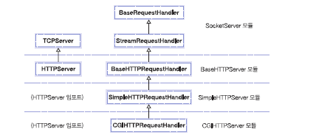

01. Django 웹 개념 및 개발환경
웹 서버 라이브러리
2.3.5 xxxHTTPServer 모듈 간의 관계(파이썬 2.× 버전만 해당)
모든 HTTP 웹 서버는 BaseHTTPServer 모듈의 HTTPServer 클래스를 사용하여 작성하고, 웹 서버에 사용되는 핸들러는 BaseHTTPServer 모듈의 BaseHTTPRequestHandler를 상속받아 작성. BaseHTTPServer 모듈이 기본이 되고, 이를 확장한 모듈이 SimpleHTTPServer 모듈이며, CGIHTTPServer 모듈은 SimpleHTTPServer 모듈을 확장하여 작성
그림 2-11 웹 서버용 모듈의 test( ) 함수 간 호출 관계
그림 2-10 xxxHTTPServer 모듈의 클래스 간 상속도

Slide 51
01. Django 웹 개념 및 개발환경
CGI/WSGI 라이브러리
2.4.1 CGI 관련 모듈
웹 서버가 사용자의 요청을 애플리케이션에 전달하고 애플리케이션의 처리 결과를 애플 리케이션으로부터 되돌려받기 위한, 즉 웹 서버와 애플리케이션 간에 데이터를 주고받기 위한 규 격을 CGICommon Gateway Interface라고 함

Slide 52
01. Django 웹 개념 및 개발환경
CGI/WSGI 라이브러리
2.4.2 WSGI 개요
앞 절에서 설명한 CGI 방식은 요청이 들어올 때마다 처리를 위한 프로세스가 생성되는 방식이라 서, 짧은 시간에 수천, 수만의 다량 요청을 받으면 서버의 부하가 높아져서 프로세스가 멈추거나 다운될 수도 있습니다. 이러한 CGI의 단점을 해결하고, 파이썬 언어로 애플리케이션을 좀 더 쉽게 작성할 수 있도록 웹 서버와 웹 애플리케이션 간에 연동 규격을 정의한 것이W SGI 규격

Slide 53
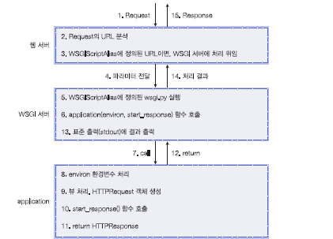
01. Django 웹 개념 및 개발환경
CGI/WSGI 라이브러리
2.4.3 WSGI 서버의 애플리케이션 처리 과정
그림 2-12 WSGI 애플리케이션의 처리 순서

Slide 54
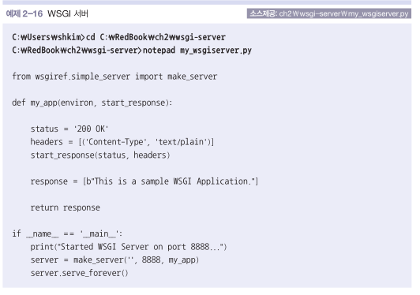
01. Django 웹 개념 및 개발환경
CGI/WSGI 라이브러리
2.4.4 wsgiref.simple_server 모듈
이 모듈은 WSGI 스펙을 준수하는 웹 서버(일명, WSGI 서버)에 대한 참조reference 서버, 즉 개발자에게 참고 가 될 수 있도록 미리 만들어 놓은 WSGIServer 클래스와 WSGIRequestHandler 클래스를 정의.
장고의 runserver도 이들 클래스를 사용하여 만든 테스트용 웹 서버

Slide 55

01. Django 웹 개념 및 개발환경
CGI/WSGI 라이브러리
2.4.5 WSGI 서버 동작 확인
그림 2-14 WSGI 서버(my_wsgiserver.py) 실행 화면
그림 2-15 WSGI 서버에서 my_app( ) Application 실행 결과

Slide 56
01. Django 웹 개념 및 개발환경
Django 개발환경
파이썬 설치
Django 설치
PyCharm 설치

Slide 57
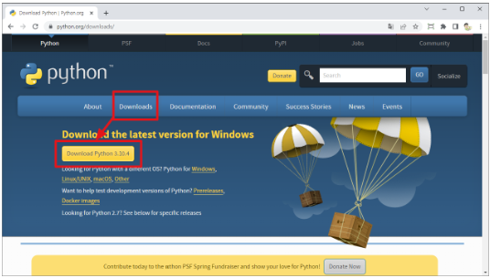
01. Django 웹 개념 및 개발환경
Django 개발환경
파이썬 설치
파이썬 공식 홈페이지 주소: www.python.org
파이썬 공식 홈페이지에서 [Downloads] 메뉴를 누르고 윈도우용 파이썬 설치 파일을 내려받기

Slide 58
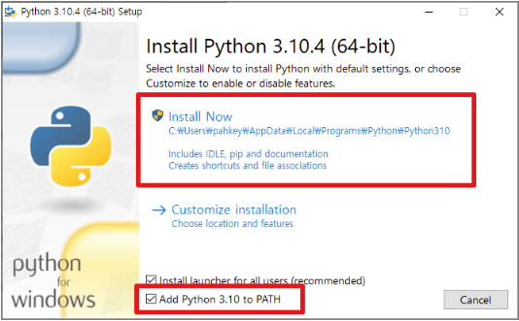
01. Django 웹 개념 및 개발환경
Django 개발환경
파이썬 설치
3) 파이썬 설치 화면이 열리면 본격적으로 설치 작업을 하기 전에 반드시 아래쪽에 있는 <Add Python 3.10 to PATH> 옵션을 선택. 그 다음 <Install Now>를 선택하면 바로 설치가 진행된다. 설치를 완료하면 <close>를 눌러 설치 프로그램을 종료한다.

Slide 59
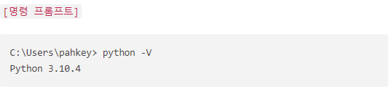
01. Django 웹 개념 및 개발환경
Django 개발환경
파이썬 설치
4) 파이썬이 제대로 설치됐는지 확인하기 위해 명령 프롬프트를 열기. 윈도우 작업 표시줄에 있는 검색란에 cmd를 입력 후 <Enter> 를 누르자. 명령 프롬프트가 열리면 다음 명령을 입력해 자신의 컴퓨터에 설치된 파이썬 버전을 확인해 보자. 오류 없이 파이썬 버전이 제대로 출력되면 설치에 성공한 것이다.

Slide 60

01. Django 웹 개념 및 개발환경
Django 개발환경
Django 설치
장고를 파이썬 가상 환경에 설치할 것이다. 파이썬 가상 환경은 파이썬 프로젝트를 진행할 때 독립된 환경을 만들어 주는 도구다.
윈도우에서 명령 프롬프트를 실행하고 다음 명령어를 입력해 C:/venvs라는 디렉터리를 만들자. 루트 디렉터리를 반드시 C:/venvs로 해야 하는 것은 아니지만 실습 편의를 위해 이대로 지정하자.

Slide 61

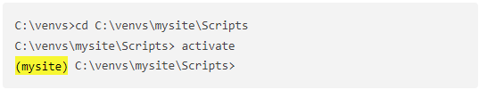
01. Django 웹 개념 및 개발환경
Django 개발환경
Django 설치
3) 파이썬 가상 환경을 만든 다음 명령어를 입력해 실행하자.
4) 가상 환경에 진입하려면 우리가 생성한 mysite 가상 환경에 있는 Scripts 디렉터리의 activate 명령을 수행해야 한다. 다음 명령을 입력하여 mysite 가상 환경에 진입해 보자.

Slide 62

01. Django 웹 개념 및 개발환경
Django 개발환경
Django 설치
5) C:/ 왼쪽에 (mysite)라는 프롬프트를 확인할 수 있다. 이름에서 볼 수 있듯 현재 여러분이 진입한 가상 환경을 의미한다.
6) 명령 프롬프트 왼쪽에 (mysite) 프롬프트가 보이는지 확인하자. 만약 명령 프롬프트 왼쪽에 (mysite) 프롬프트가 보이지 않는다면 바로 이전의 실습을 참고하여 가상 환경에 진입한 상태에서 장고 설치를 진행하자.

Slide 63
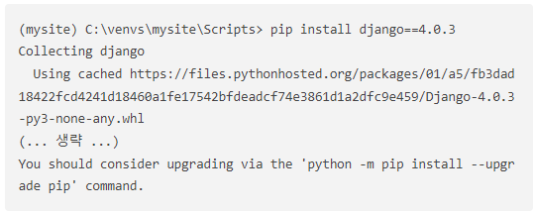
01. Django 웹 개념 및 개발환경
Django 개발환경
Django 설치
7) mysite 가상 환경에 진입한 상태에서 pip install django==4.0.3 명령을 입력하자. pip은 파이썬 라이브러리를 설치하고 관리해 주는 파이썬 도구이다. pip install django==4.0.3는 pip으로 장고 4.0.3 버전을 설치하는 명령이라고 생각하면 된다. 다음 화면이 나오면 장고 설치가 잘 된 것이다.

Slide 64
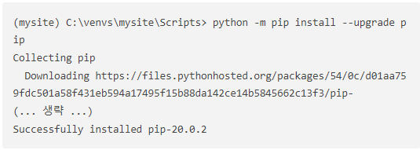
01. Django 웹 개념 및 개발환경
Django 개발환경
Django 설치
8) 마지막에 경고(WARNING) 문구가 보인다면 pip이 최신 버전이 아니라는 내용이다.
경고 메시지에 따라 python -m pip install --upgrade pip 명령을 입력해 pip을 최신 버전으로 설치하자.

Slide 65
02
블로그 어플리케이션 만들기

Slide 66
02. 블로그 어플리케이션 만들기
Django
가상환경 활성화시키기
장고 설치하기

Slide 67
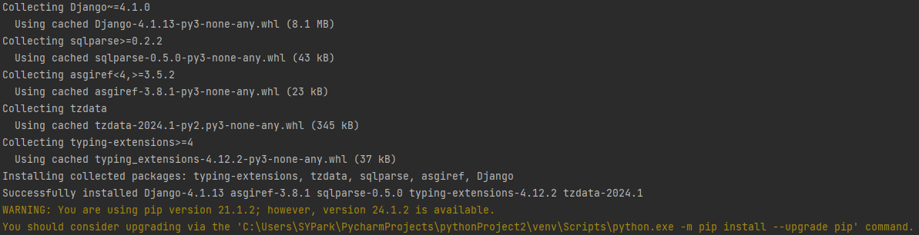
02. 블로그 어플리케이션 만들기
Django
장고 설치 결과

Slide 68
02. 블로그 어플리케이션 만들기
Django
장고 설치 확인

Slide 69
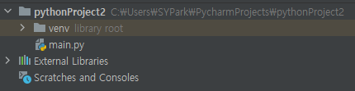
02. 블로그 어플리케이션 만들기
Django
첫번째 프로젝트 만들기
초기 프로젝트 파일 구조 생성 명령어

Slide 70
02. 블로그 어플리케이션 만들기
Django
첫번째 프로젝트 만들기
초기 프로젝트 파일 구조 생성 명령어

Slide 71
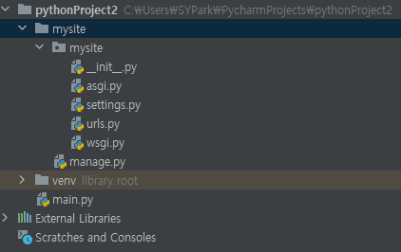
02. 블로그 어플리케이션 만들기
Django
초기 프로젝트 파일 구조 생성 결과
manage.py : 프로젝트와 상호작용하는데 사용되는 커맨드라인 도구이다.
Mysite/ : 아래 파일들로 구성된 파이썬 패키지이다.
__init__.py : mysite 디렉터리를 파이썬 모듈로 취급하도록 파이썬에 지시하는 빈 파일이다.
Asgi.py : ASGI 호환 웹 서버와 함께 ASGI 애플리케이션으로 프로젝트를 실행하기 위한 구성이다.
Settings.py : 프로젝트 설정 및 구성을 나타내며 초기 기본 설정을 포함한다.
Urls.py : URL 패턴이 있는곳으로 정의된 각 URL은 뷰에 맵핑된다.
wsgi.py : WSGI 호환 웹서버와 함께 WSGI 애플리케이션 으로 프로젝트를 실행하기 위한 구성이다.

Slide 72
02. 블로그 어플리케이션 만들기
Django
초기 데이터베이스 마이그레이션 적용하기

Slide 73
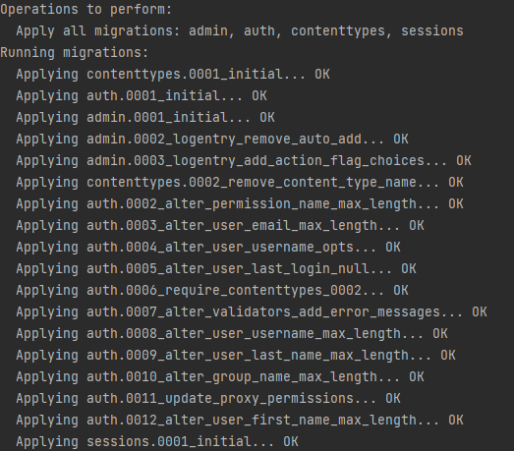
02. 블로그 어플리케이션 만들기
Django
초기 데이터베이스 마이그레이션 적용 결과 - 1

Slide 74
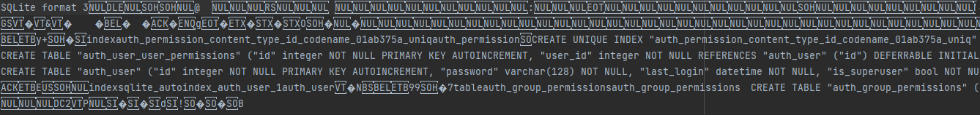
02. 블로그 어플리케이션 만들기
Django
초기 데이터베이스 마이그레이션 적용 결과 - 2

Slide 75
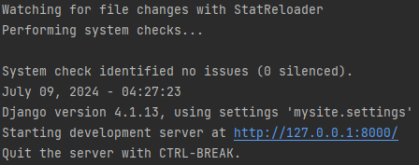
02. 블로그 어플리케이션 만들기
Django
개발 서버 실행하기

Slide 76
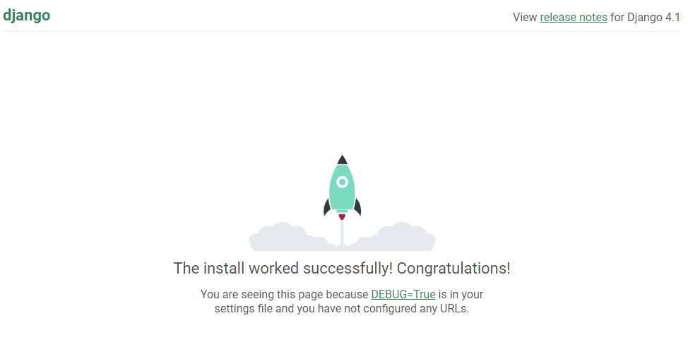
02. 블로그 어플리케이션 만들기
Django
개발 서버 실행하기
http://127.0.0.1:8000/

Slide 77
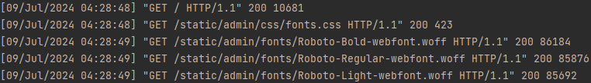
02. 블로그 어플리케이션 만들기
Django
개발 서버 실행하기

Slide 78
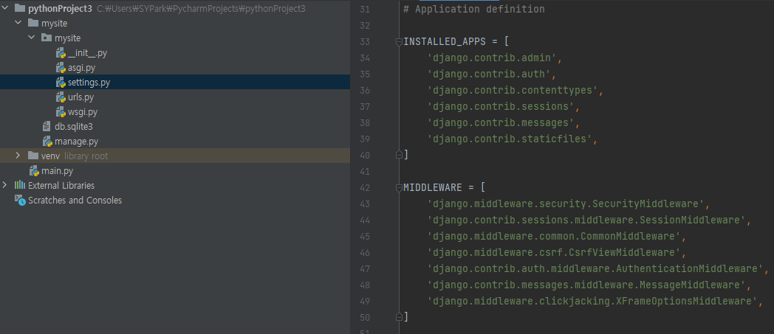
02. 블로그 어플리케이션 만들기
Django
프로젝트 설정하기

Slide 79
02. 블로그 어플리케이션 만들기
Django
프로젝트 설정하기
DEBUG : 프로젝트의 디버그 모드를 켜고 끄는 부울값이다.
ALLOWED_HOSTS : 디버그 모드가 켜져 있거나 테스트가 동작 중일 때는 적용되지 않는다.
INSTALED_APPS : 모든 프로젝트를 위해 편집해야하는 설정으로 장고에게 이 사이트에서 어떤 애플리케이션들을 활성화할지를 알려준다.
'django.contrib.admin', // 관리사이트
'django.contrib.auth', // 인증 프레임워크
'django.contrib.contenttypes', // 콘텐츠 유형을 처리하기 위한 프레임워크
'django.contrib.sessions', // 세션 프레임워크
'django.contrib.messages', // 메시징 프레임워크
'django.contrib.staticfiles', // 정적 파일 관리를 위한 프레임워크
MIDDLEWARE : 실행할 미들웨어가 포함된 목록이다.
ROOT_URLCONF : 애플리케이션의 루트 URL 패턴이 정의된 파이썬 모듈을 가리킨다.
DATABASES : 프로젝트에서 사용할 모든 데이터베이스 설정을 포함하는 딕셔너리이다.

Slide 80
02. 블로그 어플리케이션 만들기
Django
어플리케이션 생성하기

Slide 81
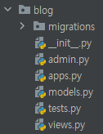
02. 블로그 어플리케이션 만들기
Django
어플리케이션 생성하기
__init__.py : 블로그 디렉토리를 파이썬 모듈로 취급하도록 파이썬에 지시하는 빈 파일이다.
Admin.py : 장고 관리 사이트에 포함할 모델을 등록하는 곳이다.
Apps.py : blog 애플리케이션의 주요 구성이 포함된다.
Migrations : 애플리케이션의 데이터베이스 마이그레이션이 포함된다.
Models.py : 애플리케이션의 데이터모델이 포함된다.
Test.py : 애플리케이션을 위한 테스트를 추가할 수 있다.
View.py : 애플리케이션의 로직이 위치한곳이다. 각 뷰는 HTTP 요청을 수신해서 처리하고 응답을 반환한다.

Slide 82
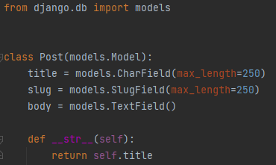
02. 블로그 어플리케이션 만들기
Django
블로그 데이터 모델 만들기 – models.py
게시물 모델 만들기
Title : 게시물의 제목 필드로 SQL 데이터베이스의 VARCHAR로 변환되는 CharField 필드이다.
Slug : SQL 데이터베이스에서 VARCHAR로 변환되는 SlugField 필드이다.
Body : 게시물의 본문을 저장하는 필드이다.

Slide 83

02. 블로그 어플리케이션 만들기
Django
블로그 데이터 모델 만들기 – models.py
게시물 모델 만들기
장고는 각 모델 필드(title,slug,body)에 맞는 데이터베이스 컬럼을 생성한다. 각 필드의 유형이 데이터베이스 데이터 유형에 어떻게 대응하는지 확인할 수 있다.

Slide 84

02. 블로그 어플리케이션 만들기
Django
블로그 데이터 모델 만들기 – models.py
Datetime 필드 추가하기
Publish : SQL 데이터베이스의 DATETIME 컬럼으로 변환되는 DateTimeFiled 필드이다. 게시물이 게시된 날짜와 시간을 저장하는데 사용한다.
Created : DateTimeField로 게시물이 생성된 날짜와 시간을 저장하는데 사용한다.
Updated : DateTimeField로 게시물이 갱신된 마지막 날짜와 시간을 저장하는데 사용한다.

Slide 85

02. 블로그 어플리케이션 만들기
Django
블로그 데이터 모델 만들기 – models.py
기본 정렬 순서 정의하기
블로그 게시물은 일반적으로 시간의 역순으로 표시되기 때문에 모델 내부에 Meta 클래스를 추가하여 기본 정렬 순서를 정의한다.

Slide 86

02. 블로그 어플리케이션 만들기
Django
블로그 데이터 모델 만들기 – models.py
데이터베이스 인덱스 추가하기
Publish 필드로 데이터베이스 인덱스를 정의한다. 기본값으로 publish 필드를 사용해서 결과를 정렬한다.
모델의 Meta 클래스에 indexs 옵션을 추가하여 모델의 데이터베이스 인덱스를 정의 한다.
이 인덱스는 오름차순 또는 내림차순으로 하나 이상의 필드로 구성하거나 함수 표현식 및 데이터베이스함수로 정의 할 수 있다.

Slide 87

02. 블로그 어플리케이션 만들기
Django
블로그 데이터 모델 만들기 – settings.py
어플리케이션 활성화하기
INSTALLED_APPS 설정에 blog.apps.BlogConfig를 추가하여 blog 애플리케션을 활성화시킨다.

Slide 88

02. 블로그 어플리케이션 만들기
Django
블로그 데이터 모델 만들기 – models.py
상태 필드 추가하기
블로그의 기능으로 게시할 준비가 될때까지 게시물을 임시롤 저장하는 기능이 있다.
블로그 게시물의 상태를 관리할 수 있는 상태 필드를 모델에 추가한다.

Slide 89

02. 블로그 어플리케이션 만들기
Django
블로그 데이터 모델 만들기 – models.py
상태 필드 작동 확인하기

Slide 90

02. 블로그 어플리케이션 만들기
Django
블로그 데이터 모델 만들기 – models.py
상태 필드 작동 확인하기
Choies시 값-레이블 쌍으로 열거형 항목들을 출력한다.
Post.Status.labels의 경우 사람이 읽을 수 있는 열거형 항목 명칭을 출력한다.
Post.Status.values의 경우 열거형 항목들의 값을 출력한다.
Post.Status.names의 경우 열거형 항목들의 명칭을 출력한다.

Slide 91

02. 블로그 어플리케이션 만들기
Django
블로그 데이터 모델 만들기 – models.py
다 대 1 관계 추가하기
어떤 사용자가 어떤 게시물을 작성했는지를 나타내는 사용자와 게시물 간의 관계를 생성한다. 장고는 사용자 계정을 처리하는 인증 프레임워크를 함께 제공한다.

Slide 92


02. 블로그 어플리케이션 만들기
Django
블로그 데이터 모델 만들기
마이그레이션 생성 및 적용하기
블로그 게시물에 대한 데이터 모델을 만들었으므로 이를 통해 데이터베이스 테이블을 만드는 마이그레이션 작업을 진행한다.

Slide 93

02. 블로그 어플리케이션 만들기
Django
블로그 데이터 모델 만들기
마이그레이션 생성 및 적용하기
장고가 모델의 테이블을 생성하기 위해 데이터베이스에서 실행할 sql 코드를 살펴보기 위해 sqlmigrate 명령어를 입력하여 SQL 질의어를 출력해본다.

Slide 94

02. 블로그 어플리케이션 만들기
Django
블로그 데이터 모델 만들기
마이그레이션 생성 및 적용하기
최종적으로 마이그레이션된 형태이다. 모델의 필드와 데이터베이스간의 대응 여부를 확인할 수 있다.

Slide 95

02. 블로그 어플리케이션 만들기
Django
블로그 데이터 모델 만들기
마이그레이션 생성 및 적용하기
최종적으로 데이터베이스를 새로운 모델과 동기화 진행하여 기존 마이그레이션을 적용하였다.
마이그레이션을 적용하고 나면 데이터베이스는 모델의 현재 상태를 반영한다.

Slide 96

02. 블로그 어플리케이션 만들기
Django
모델용 관리 사이트 만들기
슈퍼유저 생성하기
관리 사이트를 관리할 사용자를 생성한다. 이때, 가장 높은 권한을 가진 관리용 사용자를 생성한다.

Slide 97

02. 블로그 어플리케이션 만들기
Django
모델용 관리 사이트 만들기
장고 관리 사이트
개발 서버를 시작한다. 브라우저에서 http://127.0.01:8000/admin/ 주소를 연다.

Slide 98

02. 블로그 어플리케이션 만들기
Django
모델용 관리 사이트 만들기
장고 관리 사이트
앞에서 생성한 superuser의 아이디, 패스워드를 입력한다.
ID : admin / PW : 12345678

Slide 99

02. 블로그 어플리케이션 만들기
Django
모델용 관리 사이트 만들기
장고 관리 사이트
Groups과 Users 모델은 Django.contrib.auth에 있는 장고 인증 프레임워크의 일부로 Users를 클릭하면 앞서 생성한 사용자를 볼 수 있다.

Slide 100


02. 블로그 어플리케이션 만들기
Django
모델용 관리 사이트 만들기
관리 사이트에 모델 추가하기 – admin.py
블로그 모델을 관리사이트에 추가하기, 저장 후 관리자 사이트를 재로드시 추가된 모습을 볼 수 있다.

Slide 101

02. 블로그 어플리케이션 만들기
Django
모델용 관리 사이트 만들기
관리 사이트 이용하기
Add Post를 이용하여 게시글을 작성할 수 있다.

Slide 102
02. 블로그 어플리케이션 만들기
Django
재실행시
접속 => http://127.0.0.1:8000/admin/

Slide 103

02. 블로그 어플리케이션 만들기
Django
모델용 관리 사이트 만들기
모델 표시 방법 커스터마이징하기 전 모습

Slide 104

02. 블로그 어플리케이션 만들기
Django
모델용 관리 사이트 만들기
모델 표시 방법 커스터마이징하기
ModelAdmin을 상속한 커스텀 클래스를 사용해서 모델이 사이트에 등록되었음을 장고 관리 사이트에 알려준다.
이 클래스에서는 사이트에 모델을 표시하는 방법과 모델과 상호작용하는 방법에 관한 정보를 포함할 수 있다.

Slide 105

02. 블로그 어플리케이션 만들기
Django
모델용 관리 사이트 만들기
List_display 속성을 적용하여 모델 표시 방법 커스터마이징한 모습

Slide 106

02. 블로그 어플리케이션 만들기
Django
모델용 관리 사이트 만들기
모델 표시 방법 커스터마이징하기
해당 ModelAdmin을 상속받은 PostAdmin 클래스를 이용하여 몇가지 추가 옵션으로 admin 모델을 커스터마이징 할 수 있다.
브라우저로 돌아가 게시물 목록 페이지를 새로고침하면 추가된 모습을 확인할 수 있다.

Slide 107

02. 블로그 어플리케이션 만들기
Django
모델용 관리 사이트 만들기
List_display 속성에 추가 옵션을 적용하여 모델 표시 방법 커스터마이징한 모습

Slide 108
02. 블로그 어플리케이션 만들기
Django
모델용 관리 사이트 만들기
List_display 속성에 추가 옵션을 적용하여 모델 표시 방법 커스터마이징한 모습
List_filter 속성에 포함된 필드별로 결과를 필터링할 수 있는 오른쪽 사이드 바가 추가됨

Slide 109
02. 블로그 어플리케이션 만들기
Django
모델용 관리 사이트 만들기
List_display 속성에 추가 옵션을 적용하여 모델 표시 방법 커스터마이징한 모습
Search_fields 속성을 사용해서 검색 가능한 필드 목록을 정의하여 검색 바를 나타냄
또한, date_hierarchy 속성을 이용하여 검색 바 바로 아래에는 연월일 단계로 날짜를 고를 수 있는 내비게이션 링크를 위치시킴

Slide 110
02. 블로그 어플리케이션 만들기
Django
모델용 관리 사이트 만들기
List_display 속성에 추가 옵션을 적용하여 모델 표시 방법 커스터마이징한 모습
Ordering 속성을 사용하여 STATUS 및 PUBLISH 컬럼으로 정렬시킴

Slide 111

02. 블로그 어플리케이션 만들기
Django
모델용 관리 사이트 만들기
List_display 속성에 추가 옵션을 적용하여 모델 표시 방법 커스터마이징한 모습
Prepopulated_fields 속성을 사용하여 title 필드의 입력으로 slug 필드를 채우도록 장고에 지정하였다. 오른쪽 상단에 ADD POSET 버튼을 클릭 후 게시물의 제목을 입력하면 SLUG 필드가 자동으로 채워지게 됨

Slide 112

02. 블로그 어플리케이션 만들기
Django
모델용 관리 사이트 만들기
List_display 속성에 추가 옵션을 적용하여 모델 표시 방법 커스터마이징한 모습
Raw_id_fields 속성을 사용하여 author 필드는 이제 조회 위젯과 함께 표시되며, 조회가 가능해진다.
몇 줄의 추가 옵션 코드로 모델이 관리 사이트에 표시되는 방식을 커스터마이징 가능하다. 장고 관리사이트를 커스터마이징하고 확장하는 방법은 장고에서 제공한다.

Slide 113
02. 블로그 어플리케이션 만들기
Django
모델용 관리 사이트 만들기
QuerySet과 관리자로 작업하기
블로그 게시물을 관리할 수 있는 어느 정도의 기능을 갖춘 관리 사이트이므로, 프로그래밍 방식으로 데이터베이스에서 콘텐츠를 읽고 쓰는 방법을 적용해보고자 한다.
이를 위해 장고에서는 장고 객체 관계형 매퍼(ORM)을 제공한다. ORM은 객체를 데이터베이스에 쉽게 생성, 검색, 갱신 및 삭제할 수 있는 강력한 데이터베이스 추상화 API이다.
ORM을 사용하면 파이썬의 객체지향 패러다임을 사용해서 SQL 쿼리를 생성할 수 있다.
이는 직접 SQL 쿼리를 작성하는 대신 파이썬 방식으로 데이터베이스와 상호작용할 수 있는 방법이다.
장고 ORM은 MySQL, PostgreSQL, SQLite, Oracle 및 MariaDB와 호환이 가능하다.

Slide 114
02. 블로그 어플리케이션 만들기
Django
모델용 관리 사이트 만들기
QuerySet과 관리자로 작업하기
장고의 ORM은 QuerySet을 기반으로 작동한다.
QuerySet은 데이터베이스에서 객체를 검색하기 위한 일련의 데이터베이스 쿼리 모음이다.
QuerySet에 필터를 적용해서 주어진 매개변수를 기반으로 쿼리 결과의 범위를 좁힐 수 있다.

Slide 115

02. 블로그 어플리케이션 만들기
Django
모델용 관리 사이트 만들기
QuerySet과 관리자로 작업하기
QuerySet 객체만들기 => SQL INSERT
3행 user = User.objects.get(username='admin’) 코드는 get() 메소드를 사용하여 데이터베이스에서 단일 객체를 검색한다. 이때, username의 admin이 존재하는지 존재하는지에 대한 여부를 확인 할 수 있다.

Slide 116
02. 블로그 어플리케이션 만들기
Django
모델용 관리 사이트 만들기
QuerySet과 관리자로 작업하기
QuerySet 객체만들기 => SQL INSERT
4행 post = Post(title='Another post',slug='another-post',body='Post body.',author=user)
코드는 title, slug, body를 원하는 값으로 설정하고 앞서 조회해서 얻은 게시물의 저자인 user를 author로 설정해서 Post 인스턴스를 생성한다.

Slide 117
02. 블로그 어플리케이션 만들기
Django
모델용 관리 사이트 만들기
QuerySet과 관리자로 작업하기
QuerySet 객체만들기 => SQL INSERT
위 두 작업에 대하여 객체는 메모리에 존재하지만 아직 데이터베이스에 적용되지는 않는다. 실행 중에 사용할 수 있지만 데이터베이스에 저장되지 않은 파이썬 객체를 만든것이다.
최종적으로 위 2행의 코드를 데이터베이스에 적용하기 위해 5행의 post.save()를 적용해주어야 한다.

Slide 118
02. 블로그 어플리케이션 만들기
Django
모델용 관리 사이트 만들기
QuerySet과 관리자로 작업하기
QuerySet 객체만들기 => SQL INSERT
결과적으로 해당 작업은 백그라운드에서 INSERT SQL을 수행한다.

Slide 119

02. 블로그 어플리케이션 만들기
Django
모델용 관리 사이트 만들기
QuerySet과 관리자로 작업하기
QuerySet 객체만들기 => SQL INSERT
서버에 재접속시 데이터가 Insert된 모습을 확인 할 수 있다.

Slide 120

02. 블로그 어플리케이션 만들기
Django
모델용 관리 사이트 만들기
QuerySet과 관리자로 작업하기
QuerySet 객체 수정하기 => SQL UPDATE
게시물의 제목을 다른것으로 변경이 필요할 시 필드를 수정하고, 객체를 다시 저장한다.

Slide 121

02. 블로그 어플리케이션 만들기
Django
모델용 관리 사이트 만들기
QuerySet과 관리자로 작업하기
QuerySet 객체 수정하기 => SQL UPDATE
게시물의 제목이 New title로 변경된 것을 확인할 수 있다.

Slide 122

02. 블로그 어플리케이션 만들기
Django
모델용 관리 사이트 만들기
QuerySet과 관리자로 작업하기
QuerySet 객체 조회하기 => SQL SELECT
3행 Post에 objects.get()시에는 단일 객체를 조회 할때 사용한다.
7,8행 Post에 objects.all()시에는 테이블에서 모든 객체를 조회 할때 사용한다.

Slide 123

02. 블로그 어플리케이션 만들기
Django
모델용 관리 사이트 만들기
QuerySet과 관리자로 작업하기
QuerySet 객체 조회하기 => SQL SELECT + Filter
QuerySet을 필터링하기 위해서는 관리자의 filter() 메서드를 사용한다.
이때, QuerySet을 사용해서 2024년에 게시된 모들 게시물들을 조회할 수 있다.
또한, 사용자 이름이 admin이면서 2024년에 게시된 모들 게시물들을 조회할 수도 있다.

Slide 124
02. 블로그 어플리케이션 만들기
Django
모델용 관리 사이트 만들기
QuerySet과 관리자로 작업하기
QuerySet 객체 조회하기 => SQL SELECT + Exclude
관리자의 exclude() 메서드를 사용해서 QuerySet에서 특정 결과를 제외할 수 있다.
예를 들어 제목이 Why로 시작하지 않는 2023년에 게시된 모든 게시물은 위와 같이 조회할 수 있다.

Slide 125

02. 블로그 어플리케이션 만들기
Django
모델용 관리 사이트 만들기
QuerySet과 관리자로 작업하기
QuerySet 객체 조회하기 => SQL SELECT + Order_by
관리자의 oeder_by() 메서드를 사용해서 필드별로 결과를 정렬할 수 있다.
예를 들어 위와 같이 모든 객체를 title로 정렬해 조회할 수 있다.
1행은 오름차순 설정이고, 3행의 – 음의 부호를 접두사로 사용해서 내림차순으로 나타낼 수 있다.

Slide 126

02. 블로그 어플리케이션 만들기
Django
모델용 관리 사이트 만들기
QuerySet과 관리자로 작업하기
QuerySet 객체 삭제하기 => SQL DELETE
객체를 삭제하기 위해서는 객체 인스턴스에서 delete() 메서드를 사용할 수 있다.

Slide 127

02. 블로그 어플리케이션 만들기
Django
모델용 관리 사이트 만들기
모델 관리자 생성하기 – models.py
모든 모델의 기본 관리자는 objects 관리자이다. 이때, 추가적으로 커스텀 관리자를 추가하고 싶을시 다음과 같이 설정할 수 있다.

Slide 128

02. 블로그 어플리케이션 만들기
Django
모델용 관리 사이트 만들기
모델 관리자 생성하기 – models.py
Objects = Models.Manager() 첫 실행된 모델 관리자는 기본 관리자가 된다.
Published = PublishedManager() 두번째 실행된 모델 관리자는 커스텀 서브 관리자가 된다.

Slide 129

02. 블로그 어플리케이션 만들기
Django
모델용 관리 사이트 만들기
모델 관리자 생성하기 – models.py
기존 object로 설정되었던 관리자 부분을 published로 설정하여 실행시 작동하는 모습을 볼 수 있다.

Slide 130
02. 블로그 어플리케이션 만들기
Django
모델용 관리 사이트 만들기
목록과 상세 뷰 만들기
ORM에 대한 사용 방법을 살펴봤으므로 BLOG 어플리케이션의 뷰를 만드는데 필요한 준비를 맞췄다.
이때, 장고 뷰는 웹 요청을 수신하고 웹 응답을 반환하는 파이썬 함수일 뿐이다. 원하는 응답을 반환하는 모든 로직은 뷰에 들어간다.
먼저 애플리케이션 뷰를 생성하고 뷰에 맞는 URL 패턴을 정의해야 한다. 끝으로 뷰에서 생성된 데이터를 렌더링하는 HTML 템플릿을 생성한다. 각 뷰는 템플릿을 렌더링하고 변수를 전달하고 렌더링 된 출력과 함께 HTTP 응답을 반환한다.

Slide 131

02. 블로그 어플리케이션 만들기
Django
모델용 관리 사이트 만들기
목록과 상세 뷰 만들기
목록 및 상세 뷰 생성하기 – views.py
Post_list 뷰는 request 객체를 유일한 매개 변수로 사용하는 뷰이다.
해당 뷰는 앞서 생성한 published 관리자를 사용해서 PUBLISHED 상태의 모든 게시물을 조회할 수 있다.
마지막으로 render() 함수를 사용해서 주어진 템플릿으로 게시물 목록을 렌더링 할 수 있다.

Slide 132

02. 블로그 어플리케이션 만들기
Django
모델용 관리 사이트 만들기
목록과 상세 뷰 만들기
목록 및 상세 뷰 생성하기 – views.py
하나의 게시물을 표현하는 두번째 뷰를 만들기 위해 view.py 파일에 다음 함수를 추가한다.
이는 게시물 상세 뷰이다.

Slide 133

02. 블로그 어플리케이션 만들기
Django
모델용 관리 사이트 만들기
목록과 상세 뷰 만들기
뷰에 맞는 URL 패턴 추가하기 – blog\urls.py
Blog 애플리케이션의 디렉토리에 urls.py 파일을 만들고 위 코드를 추가한다.

Slide 134

02. 블로그 어플리케이션 만들기
Django
모델용 관리 사이트 만들기
목록과 상세 뷰 만들기
뷰에 맞는 URL 패턴 추가하기 – mysite\urls.py
Mysite 디렉토리에 있는 urls.py 파일을 편집한다.

Slide 135

02. 블로그 어플리케이션 만들기
Django
모델용 관리 사이트 만들기
목록과 상세 뷰 만들기
뷰에 맞는 템플릿 생성하기
Blog 어플리케이션 폴더에 다음과 같이 templates 폴더, 그리고 그 하위 폴더/파일들을 생성하여 상속 작업 진행하기

Slide 136

02. 블로그 어플리케이션 만들기
Django
모델용 관리 사이트 만들기
목록과 상세 뷰 만들기
기본 템플릿 만들기 – blog/base.html
Base.html 파일을 편집하고 다음 코드를 추가한다.

Slide 137

02. 블로그 어플리케이션 만들기
Django
모델용 관리 사이트 만들기
목록과 상세 뷰 만들기
기본 템플릿 만들기 – blog/post/list.html
list.html 파일을 편집하고 다음 코드를 추가한다.

Slide 138

02. 블로그 어플리케이션 만들기
Django
모델용 관리 사이트 만들기
목록과 상세 뷰 만들기
기본 템플릿 만들기 – blog/post/detail.html
detail.html 파일을 편집하고 다음 코드를 추가한다.

Slide 139

02. 블로그 어플리케이션 만들기
Django
블로그 웹 사이트 실행하기
Admin이 아닌 접속 => http://127.0.0.1:8000/blog/

Slide 140

02. 블로그 어플리케이션 만들기
Django
블로그 웹 사이트 실행하기
게시글의 상태가 PUBLISHED일 경우 표시됨

Slide 141

02. 블로그 어플리케이션 만들기
Django
블로그 웹 사이트 실행하기
요청/응답 주기

Slide 142
02. 블로그 어플리케이션 만들기
Django
블로그 웹 사이트 실행하기
요청/응답 주기
1 ) 웹 브라우저는 URL(예: https://127.0.0.1:8000/blog/1/)로 페이지를 요청한다. 그리고 웹 서버가 HTTP 요청을 수신해서 장고에게 전달한다.
2) 장고는 URL 패턴의 구성에 정의된 각 URL 패턴을 검사한다. 프레임워크는 주어진 URL 경로에 대해 각 패턴을 나타나는 순서대로 확인하고 요청된 URL과 매칭하는 첫번째 패턴에서 검사를 멈춘다. 이때, blog/urls.py의 /blog/<id>/ 패턴이 /blog/1/ 경로와 매칭된다.
3) 장고는 일치한 URL 패턴의 뷰를 가져와 HttpRequest 클래스의 인스턴스와 키워드 또는 위치 인수를 전달해 실행한다. 뷰는 모델을 사용해 데이터베이스에서 정보를 조회한다. 그리고 장고 ORM QuerySet을 사용하면 sql로 변환되어 데이터베이스에서 실행된다.
4) 뷰는 render() 함수를 사용해서 콘텍스트 변수로 Post를 전달해 HTML 템플릿을 렌더링한다.
5) 최종적으로 렌더링 내용은 콘텐츠는 콘텐츠 타입이 기본적으로 TEXT/HTML인 뷰에 의해 HttpRequest객체로 반환된다.

Slide 143
03
고급 기능으로 블로그 향상시키기

Slide 144

03. 고급 기능으로 블로그 향상시키기
한글 및 한국시간 설정 – settings.py
관리자 사이트 내 한글 및 한국시간 설정을 위한 세팅 코드이다.

Slide 145


03. 고급 기능으로 블로그 향상시키기
모델에 표준 URL 사용하기 – models.py
www.naver.com와 같이 표준 URL을 사용하여 페이지의 마스터 사본에 대한 URL을 지정한다.
모델에서 get_absolute_url() 메섣를 구현해서 객체의 표준 URL을 반환할 수 있다.

Slide 146


03. 고급 기능으로 블로그 향상시키기
모델에 표준 URL 사용하기 – list.html
기존코드)
변경코드)
기존 post_detail URL을 사용해서 Post 객체에 대한 처리 부분을 get_absolute_url() 메서드로 교체하여 표준 URL로 사용한다.
앞으로 블로그 게시물 상세 페이지의 표준 URL은 /blog/1/과 같은 형식으로 사용된다.

Slide 147

03. 고급 기능으로 블로그 향상시키기
검색엔진최적화(SEO)에 부합하는 게시물 URL 만들기 – models.py
SEO 친화적인 게시물 URL을 만들기 위해 URL 패턴을 변경하고자 한다.
Publish날짜와 slug 값을 모두 사용해서 단일 게시물에 대한 URL을 만든다.
날짜를 조합해서 /blog/2024/1/Title/와 같은 형식의 게시물 상세페이지 URL을 만들고자 한다.
이를 위해 slug 필드에 unique_for_date=‘publish’ 매개 변수를 추가한다.
이를 통해 slug가 게시 날짜를 기준으로 고유하다는 것을 보장할 수 있으므로 publish와 slug 필드로 단일 게시글을 조회할 수 있다.

Slide 148


03. 고급 기능으로 블로그 향상시키기
검색엔진최적화(SEO)에 부합하는 게시물 URL 만들기
모델을 변경했으므로 마이그레이션을 진행하여 갱신한다.
위 작업을 통해 장고는 모든 마이그레이션이 적용되고 모델과 동기화된다.

Slide 149


03. 고급 기능으로 블로그 향상시키기
URL 패턴 수정하기 - /blog/urls.py
기존코드)
변경코드)
게시물 상세 URL에 게시 날짜와 슬러그를 사용하도록 URL 패턴을 수정한다.
Post_detail 뷰의 URL 패턴은 다음 인수를 사용한다. Year,month,day 값이다.

Slide 150


03. 고급 기능으로 블로그 향상시키기
뷰 수정하기 - views.py
기존코드)
변경코드)
새로운 URL 매개 변수와 일치하도록 post_detail 뷰의 매개 변수를 변경하고 이를 사용해서 해당 post 객체를 조회하고자 한다.
Post 모델의 slug 필드에 unique_for_date= ‘publish’를 추가해서 주어진 날짜에 해당 슬러그가 포함된 게시물이 하나만 있도록 적용했다.
이에 따라 날짜와 슬러그를 사용해서 단일 게시물을 조회할 수 있다.

Slide 151


03. 고급 기능으로 블로그 향상시키기
게시물의 표준 URL 수정하기 – models.py
기존코드)
변경코드)
새로운 URL 매개 변수와 일치하도록 post_detail 뷰의 매개 변수를 변경하고 이를 사용해서 해당 post 객체를 조회하고자 한다.
Post 모델의 slug 필드에 unique_for_date= ‘publish’를 추가해서 주어진 날짜에 해당 슬러그가 포함된 게시물이 하나만 있도록 적용했다.
이에 따라 날짜와 슬러그를 사용해서 단일 게시물을 조회할 수 있다.

Slide 152

03. 고급 기능으로 블로그 향상시키기
게시물의 표준 URL 수정하기
브라우저를 살펴보면 127.0.0.1:8000/blog/2024/7/10/parkseayoung/으로 URL이 적용된것을 확인할 수 있다. 이는 SEO 친화적인 블로그 게시물 URL을 설계가 완료된것이다.

Slide 153

03. 고급 기능으로 블로그 향상시키기
페이징 추가하기
블로그에 콘텐츠를 추가하다보면 수십 또는 수백개의 게시물이 데이터베이스에 저장되기 쉽다. 이에 대해 한 페이지에 모든 게시물을 표시하는 대신 게시물 목록을 여러 페이지로 나누고 다른 페이지로 이동하는 링크를 추가할 수 있다.
이 기능을 페이징이라고 하며, 긴 목록을 표시하는 거의 모든 웹 어플리케이션에서 사용을 한다.
일례로, Google은 페이징을 사용해서 검색 결과를 여러 페이지로 나눈다.
장고에는 페이징 데이터를 쉽게 관리할 수 있는 페이징을 위한 클래스가 내정되어 있다. 이를 통해 페이지당 변환할 객체 수를 정할 수 있으며 사용자가 요청한 페이지에 해당하는 게시물들을 조회할 수 있다.

Slide 154

03. 고급 기능으로 블로그 향상시키기
게시물 목록 뷰에 페이징 추가하기 – view.py
장고의 pageinator를 임포트하고, 페이지당 반환할 객체 수와 함께 Paginator 클래스를 인스턴스화 한다. 이때, 페이지당 3개의 게시물을 표시한다.
그리고 HTTP GET 매개 변수 page를 조회해서 그 값을 page_number 변수에 저장한다. 이 매개 변수는 요청하는 페이지 번호를 가진다.

Slide 155


03. 고급 기능으로 블로그 향상시키기
페이징 템플릿 만들기 – /blog/templates/pagination.html
/blog/pagination/의 위치에 pagination.html 파일 생성 후 html 코드를 추가한다.
페이징을 일반화한 템플릿으로 이전과 다음 링크를 렌더링하고 현재 페이지와 결과의 총페이지를 표시하기 위한 page 객체를 콘텍스트에 가진다.

Slide 156

03. 고급 기능으로 블로그 향상시키기
페이징 템플릿 만들기 – list.html
list.html 템플릿 안에 {% content %} 하단에 {% include "pagination.html" with page=posts %}를 추가한다.
{% include %} 템플릿 태그는 지정된 템플릿을 불러와 현재 템플릿 콘텍스트를 사용해 렌더링한다. 그리고 추가 콘텍스트 변수를 전달하기 위해 with를 사용한다.
이 방법을 사용하면 어떤 종류의 객체든 상관 없이 페이지네이션 템플릿을 사용할 수 있다.

Slide 157


03. 고급 기능으로 블로그 향상시키기
페이징 결과
게시물 3개별로 페이지가 나뉘어 다음과 이전으로 게시물 리스트를 확인할 수 있다.

Slide 158

03. 고급 기능으로 블로그 향상시키기
페이징 오류 처리하기
다음과 같이 존재하지 않는 페이지번호나 페이지 번호로 쓸 수 없는 문자열과 같이 잘못된 값으로 인해 오류가 발생할 수 있다. 이에 대한 적절한 오류 처리를 구현해야한다.

Slide 159

03. 고급 기능으로 블로그 향상시키기
페이징 오류 처리하기 – views.py
Paginator 객체는 페이지 3을 조회할때 범위를 벗어나기 때문에 EmptyPage 에러를 발생시킨다. 이는 표시할 결과가 없기 때문이다. 이에 대한 오류 예외 처리를 구현하고자 한다.
Blog 애플리케이션의 views.py 파일을 편집해서 필요한 임포트를 추가하고 post_list 뷰를 수정한다.

Slide 160

03. 고급 기능으로 블로그 향상시키기
페이징 오류 처리하기 – 정수의 경우
http://127.0.0.1:8000/blog/?page=3을 접속시 뷰에서 예외를 처리해서 결과의 마지막 페이지가 다음과 같이 반환된다.

Slide 161

03. 고급 기능으로 블로그 향상시키기
페이징 오류 처리하기 – 문자열과 같이 잘못된 값의 경우
다음과 같이 페이지 번호로 쓸 수 없는 문자열과 같이 잘못된 값으로 인해 오류가 발생할 수 있다. 이에 대한 적절한 오류 처리를 구현해야한다.

Slide 162

03. 고급 기능으로 블로그 향상시키기
페이징 오류 처리하기 – 문자열과 같이 잘못된 값의 경우 – view.py
페이지를 조회할 때 PageNotAnInteger 예외를 처리하기 위해 새로운 except 블록을 추가한다. 요청한 페이지가 정수가 아닌 경우 결과의 첫번째 페이지르르 반환한다.

Slide 163

03. 고급 기능으로 블로그 향상시키기
페이징 오류 처리하기 – 문자열과 같이 잘못된 값의 경우
http://127.0.0.1:8000/blog/?page=asdd을 접속시 뷰에서 예외를 처리해서 결과의 첫번째 페이지가 다음과 같이 반환된다.

Slide 164

03. 고급 기능으로 블로그 향상시키기
클래스 기반 뷰 만들기 – list.py
앞선 작업들은 함수 기반 뷰를 사용하여 블로그 애플리케이션을 구축하였다.
장고는 함수 기반의 뷰뿐만 아니라 클래스 기반의 뷰를 만들 수 있다.
클래스 기반의 뷰는 특정 사례에 유용한 함수 기반 뷰에 비해 몇가지 장점을 제공한다.
첫번째로는 GET, POST, PUT 등 HPPT 메서드와 관련된 코드를 조건부 분기 대신 별도의 메서드로 구성된다.
두번째로는 다중 상송을 사용해 재사용 가능한 뷰 클래스를 생성할 수 있다.

Slide 165

03. 고급 기능으로 블로그 향상시키기
클래스 기반 뷰 만들기 – views.py
Queryset을 기존과 같이 published된 서브 관리자의 모든 데이터를 전달받는다.
쿼리 결과를 위한 콘텍스트 변수는 posts로 context_object_name을 지정하지 않을 경우 기본 변수는 object_list이다.
페이지당 3개의 객체를 반환하도록, paginate_by로 페이징을 정의한다.
Template_name을 설정해 커스텀 템플릿을 사용한다. 기본 템플릿을 설정하지 않으면 ListView는 기본적으로 blog/post_list.html을 사용한다.

Slide 166

03. 고급 기능으로 블로그 향상시키기
클래스 기반 뷰 만들기 – blog/urls.py
이전의 post_list URL 패턴을 주석처리하고 PostListView 클래스를 사용해, 새로운 URL 패턴을 추가한다.

Slide 167


03. 고급 기능으로 블로그 향상시키기
클래스 기반 뷰 만들기 – post/list.html
기존코드)
변경코드)
페이징 작업을 계속하려면 템플릿에 전달되는 올바른 페이지 객체를 사용해야 한다. 장고의 ListView는 page_obj라고 하는 변수에 요청된 페이지를 전달한다.

Slide 168
03. 고급 기능으로 블로그 향상시키기
이메일로 게시물 추천하기
사용자가 이메일을 통해 게시물 추천을 보내, 다른 사람들과 블로그 게시물을 공유할 수 있도록 이메일로 게시물 추천하기 기능 추가를 하고자 한다.
순서는 다음과 같다.
Model : 사용자가 자신의 이름, 이메일 주소, 수신자 이메일 주소와 필요에 따라 코멘트를 남길 수 있는 폼을 만든다.
View : 게시된 데이터를 처리하고 이메일을 보내는 뷰를 view.py 파일에 생성한다.
블로그 애플리케이션의 urls.py 파일에 새로운 뷰에 대한 URL 패턴을 추가해야한다.
Templates : 템플릿 폼을 만들어 표시한다.

Slide 169

03. 고급 기능으로 블로그 향상시키기
이메일로 게시물 추천하기 – blog/forms.py
Blog 애플리케이션의 디렉토리 내에 forms.py 파일을 만들고 코드 입력하기
Name : 최대 길이 20자인 CharField 인스턴스로 게시물을 보내는 사람의 이름으로 사용한다.
Email : EmailField의 인스턴스로 게시물 추천을 보내는 사람의 이메일로 사용한다.
To : EmailField의 인스턴스로 게시물 추천 이메일을 받을 수신자의 이메일로 사용한다.
Comments : CharField의 인스턴스로 게시물 추천 이메일에 포함할 추천 코멘트로 사용한다. Required를 False로 설정해서 이 필드를 선택 사항으로 만들고 필드를 렌더링할 커스텀 위젯을 지정한다.

Slide 170

03. 고급 기능으로 블로그 향상시키기
뷰에서 폼 처리하기 – views.py
폼의 인스턴스를 생성하고 전송된 폼의 값들을 처리하기 위해 뷰를 생성하고자 한다.
Form = EmailPostForm()
페이지가 처음 로드되면 뷰는 GET 요청을 받는다. 이 경우 새로운 EmailPostForm 인스턴스가 생성되어 form 변수에 저장된다. 이 폼 인스턴스는 템플릿에 비어있는 폼을 표시하는데 사용된다.

Slide 171
03. 고급 기능으로 블로그 향상시키기
뷰에서 폼 처리하기 – views.py
If request.method == ‘POST’:
form = EmailPostForm(request.POST)
사용자가 폼을 작성하고 POST를 통해 전송하면 request.POST에 포함된 수신 데이터를 사용해서 폼 인스턴스가 생성된다.
그 이후 수신된 데이터를 폼이 is_valid() 메서드를 사용해서 유효성 검사를 한다. 폼이 유효하지 않은 경우 제출된 데이터를 가지고 템플릿에서 다시 렌더링된다. 이에 따라 유효성 검사의 오류가 템플릿에 표시된다.

Slide 172
03. 고급 기능으로 블로그 향상시키기
뷰에서 폼 처리하기 – views.py
폼이 유효하면 유효한 데이터는 form.cleaned_data로 조회할 수 있다. 이 속성은 폼 필드와 해당 값을 담은 딕셔너리이다.

Slide 173
03. 고급 기능으로 블로그 향상시키기
장고로 이메일 보내기
장고로 이메일을 보내려면 로컬 SMTP(Simple Mail Transfer Protocol) 서버가 있거나 이메일 서비스 공급자와 같은 외부 SMTP 서버에 액세스해야 한다.
다음 설정을 사용하면 장고로 이메일을 보내는 SMTP 구성을 정의할 수 있다.
EMAIL_HOST : SMTP 서버 호스트, 기본값은 localhost
EMAIL_POST : SMTP 포트, 기본값은 25
EMAIL_HOST_USER : SMTP 서버의 사용자 이름
EMAIL_HOST_PASSWORD : SMTP 서버의 패스워드
EMAIL_USER_TLS : TLS(Transport Layer Security) 보안 연결 사용 여부
EMAIL_USE_SSL : SSL 연결 사용 여부

Slide 174

03. 고급 기능으로 블로그 향상시키기
장고로 이메일 보내기 – settings.py
해당 예에서는 표준 Gmail 계정과 함께 Google의 SMTP 서버를 사용하고자 한다.
이에 따라 Google 계정 정보에 대하여 패스워드를 제외한 값들을 입력한다.

Slide 175

03. 고급 기능으로 블로그 향상시키기
장고로 이메일 보내기
Gmail 계정과 함께 Google의 SMTP 서버를 이용하기 위하여 구글 계정 로그인을 한다.
Google 계정 관리에 접속한다.

Slide 176

03. 고급 기능으로 블로그 향상시키기
장고로 이메일 보내기
메뉴 검색란에서 “앱 비밀번호”를 검색한다.
그리고 클릭한다.

Slide 177

03. 고급 기능으로 블로그 향상시키기
장고로 이메일 보내기
앱 비밀번호를 만든다. 이름은 “Blog”로 설정한다.

Slide 178

03. 고급 기능으로 블로그 향상시키기
장고로 이메일 보내기
생성된 앱 비밀번호를 복사하여 settings.py의 EMAIL_HOST_PASSWORD에 기입한다.

Slide 179

03. 고급 기능으로 블로그 향상시키기
장고로 이메일 보내기
Shell을 이용하여 구글 계정의 받은 편지함을 확인해보기

Slide 180

03. 고급 기능으로 블로그 향상시키기
장고로 이메일 보내기
Shell을 이용하여 네이버 계정의 받은 편지함을 확인해보기

Slide 181

03. 고급 기능으로 블로그 향상시키기
뷰에서 이메일 보내기 – views.py
다음과 같이 blog 애플리케이션의 views.py 파일에서 post_share 뷰를 편집하기
Get_absolute_url() 메서드를 사용해서 게시물의 경로를 조회한다.
위 경로를 request.build_absolute_uri() 메서드의 입력으로 사용해서 HTTP 스키마와 호스트 이름을 가진 완전한 URL을 만든다.
검증된 폼의 정리된 데이터를 사용해서 이메일의 제목과 메시지 본문을 작성한다.
끝으로, 폼의 필드에 있는 이메일 주소로 이메일을 보낸다.

Slide 182

03. 고급 기능으로 블로그 향상시키기
뷰에서 이메일 보내기 – urls.py
뷰가 완료되었으므로 새로운 URL 패턴을 추가하고자 한다.
Blog/urls.py 파일을 열어 다음과 같이 post_share URL 패턴을 추가한다.

Slide 183


03. 고급 기능으로 블로그 향상시키기
템플릿에서 폼 렌더링하기 – templates/blog/post/share.html
이메일을 통해 게시물들을 공유하기 위한 폼을 표시하고 이메일이 전송되고 나면 성공 메시지를 표시하는데 사용하는 템플릿이다.

Slide 184

03. 고급 기능으로 블로그 향상시키기
템플릿에서 폼 렌더링하기 – blog/post/detail.html
Post_share의 URL 링크를 추가했다. URL은 장고에서 제공하는 템플릿 태그 {% url %}을 사용해 동적으로 만들어졌다. Blog라는 네임스페이스와 post_share라는 URL을 사용한다. URL을 만들어내기 위해 게시물의 ID를 매개 변수로 전달한다.

Slide 185


03. 고급 기능으로 블로그 향상시키기
템플릿에서 폼 렌더링하기
Runserver를 진행 후 127.0.0.1:8000/blog/를 접속 한 뒤 원하는 게시물 제목을 클릭해서 게시물 상세 페이지로 이동한다. 게시물 본문 아래에 “Share this post”라는 문구가 나타난다.
“Share this post”를 클릭하면 다음과 같이 게시물을 이메일로 공유하기 위한 폼을 가진 페이지가 표시된다.

Slide 186


03. 고급 기능으로 블로그 향상시키기
템플릿에서 폼 렌더링하기
댓글을 달기 위해 각 정보들을 입력후 SEND E-MAIL을 누른다.
성공 메시지를 확인한다.

Slide 187

03. 고급 기능으로 블로그 향상시키기
템플릿에서 폼 렌더링하기
구글 계정에 접속하여 이메일이 성공적으로 도착했는지 확인한다.

